Slide 1
Autor: Hana kohoutová
Krajina, kde bydlím
Vlastivěda - 4. ročník

Slide 2
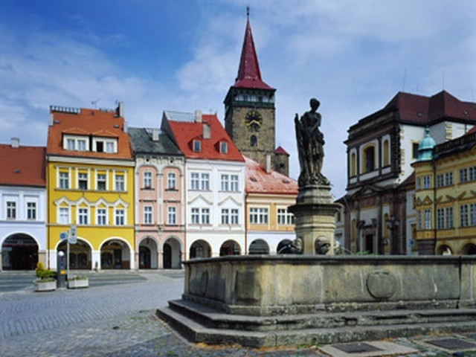
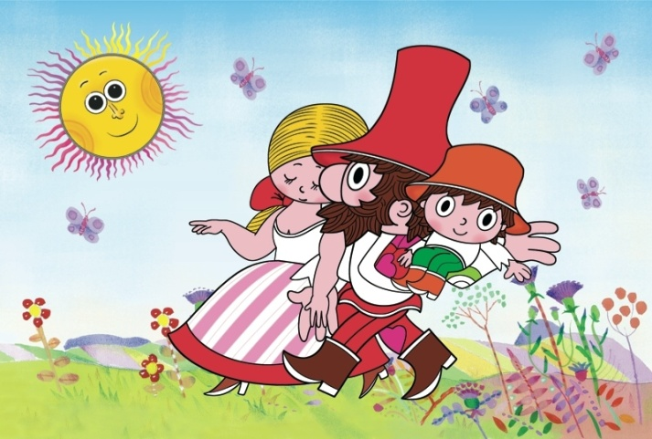
Moje město
Ahoj, jmenuji se Kuba a rád bych vám ukázal místo, kde bydlím a chodím do školy.
Moje město se jmenuje Jičín

Slide 3
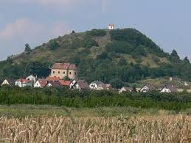
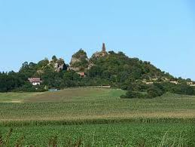
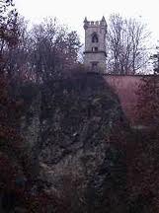
Jičín leží v krásné pahorkatině v předhůří Krkonoš
V jeho nejbližším okolí se nachází vyhaslá sopka Zebín, kopec Veliš a Čeřovka

Slide 4
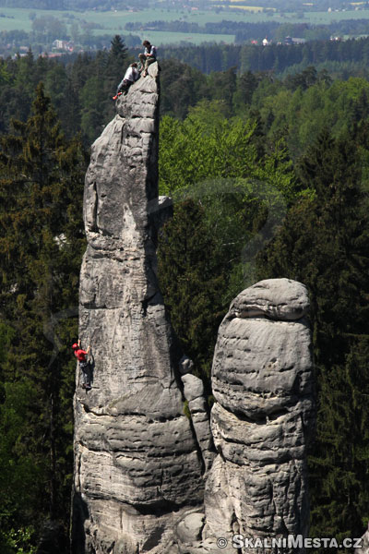
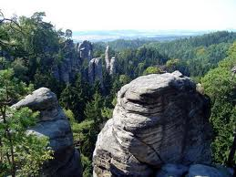
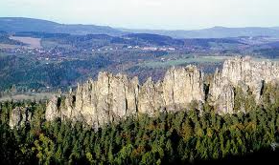
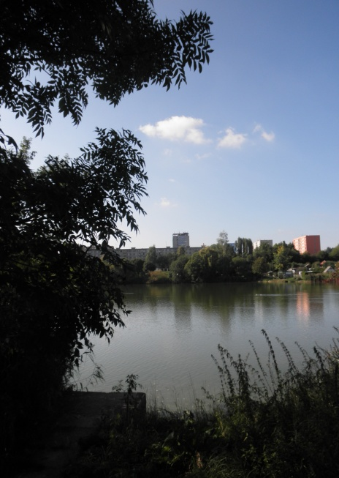
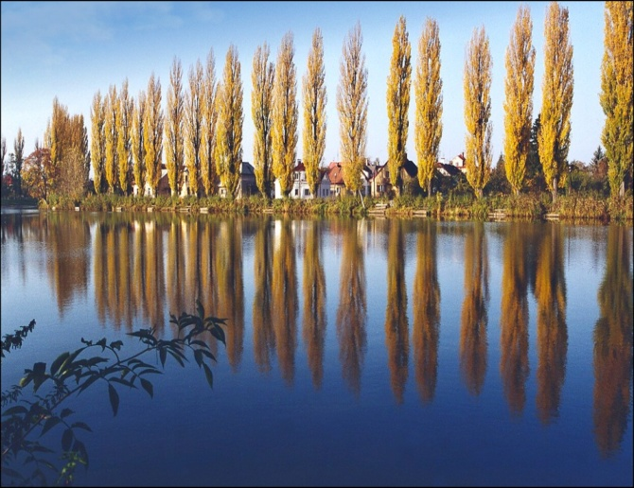
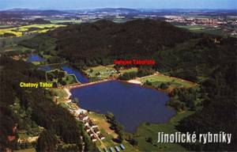
Nedaleko nalezneme známé pískovcové Prachovské skály
A řadu rybníků- Kníže, Šibeňák, jinolické rybníky

Slide 5
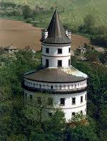
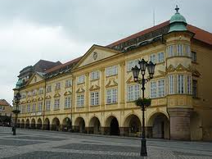
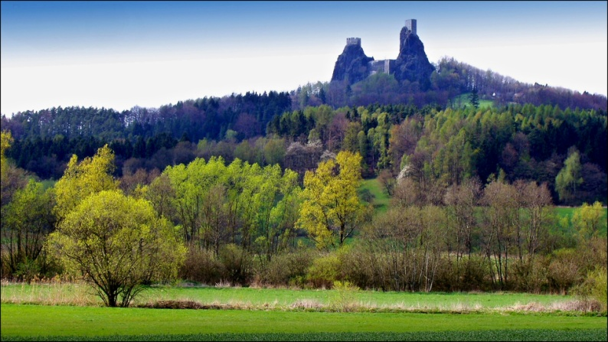
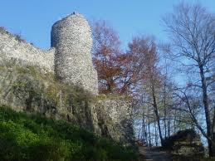
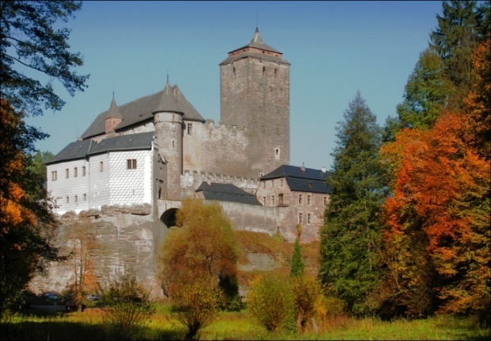
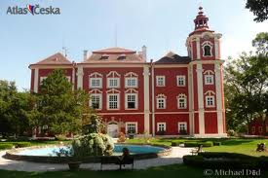
Nejnavštěvovanější hrady a zámky Jičínska
Jičínský zámek
Zámek Humprecht
Zřícenina Trosky
Hrad Kost
Zámek Dětenice
Zřízenina Kumburk

Slide 6
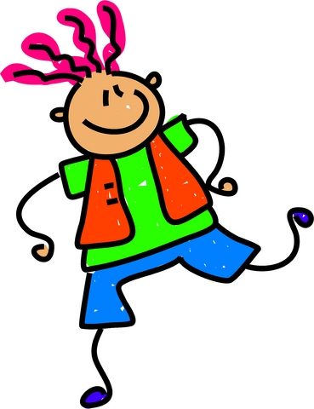
Teď už víš, kde bydlím. Schválně, vyzkouším Tě, co sis zapamatovala.
Dobře, určitě budu vše vědět!

Slide 7
Otázky pro chytré hlavičky:
Skály v okolí Jičína se jmenují? ……………………….
nápověda: Liberecké, Prachovské, Prácheňské
Jmenuje se jeden z jičínských rybníků Císařský? ANO-NE
Zakroužkuj správný název vyhaslé sopky v blízkosti Jičína:
Čertova skála- Zebřín- Zebín-Klokotín
4. Napiš, jak se jmenují nejznámější pohádkové postavy Jičína
……………………………………………………………………..

Slide 8
Použité materiály:
Vlastní fotogalerie,
Obrázky : www.google.cz

